Slide 1



Spildevand og EU
Lektion 7 Miljøfremmede stoffer
https://www.dreamstime.com/photos-images/wastewater.html

Slide 2
Lektionsoversigt
Medicinrester i spildevand - hvad er problemet?
Hvad er miljøfremmede stoffer?
Hormonforstyrrende stoffer – bioakkumulation og biomagnifikation
Repetition af reproduktion, fokus på kønsudvikling
REACH database og udvalgte medicinrestesr

Slide 3
Medicinrester i spildevandet – hvad er problemet?
Læs vejledning angående hospitalsspildevand
Overvej følgende i gennemlæsningen:
Hvor kommer de hormonforstyrrende stoffer i spildevandet hovedsageligt fra?
Hvor godt renses spildevandet for medicinrester på nuværende tidspunkt?
Hvad betyder PNEC?
Hvad er BAT?
Herning Vand har måske løsningen: https://herningvand.dk/nu_kommer_der_vand_paa_unikt_pilotanlag/
5- ?

Slide 4
Miljøfremmede stoffer
Miljøfremmede stoffer er ukendte af organismen og ofte uønskede.
Nogle udskilles – andre ophobes.
Eksempler på miljøfremmede stoffer:
Lægemiddelrester
Tungmetaller
Pesticider
Opløsningsmidler
Flammehæmmere etc.
Notes:
Næste slide beskriver ophobning af miljøfremmede stoffer

Slide 5
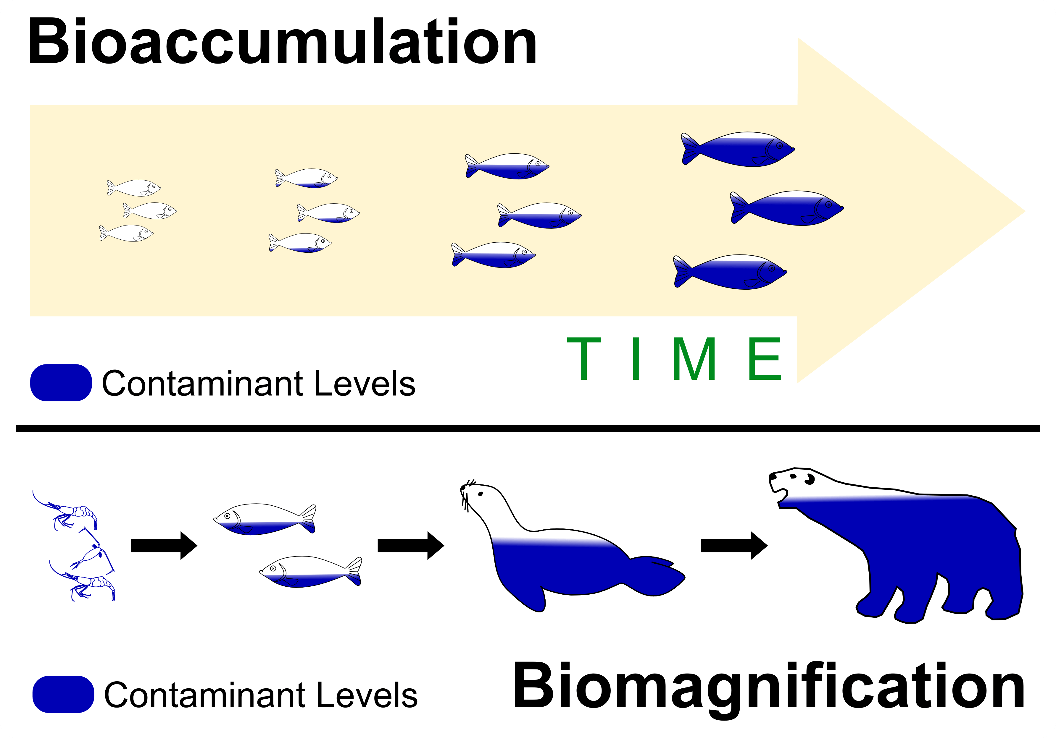
Bioakkumulation og biomagnifikation
Figuren er fra: https://www.blue-growth.org/Plastics_Waste_Toxins_Pollution/Biomagnification_Bio_Accumulation.htm

Slide 6
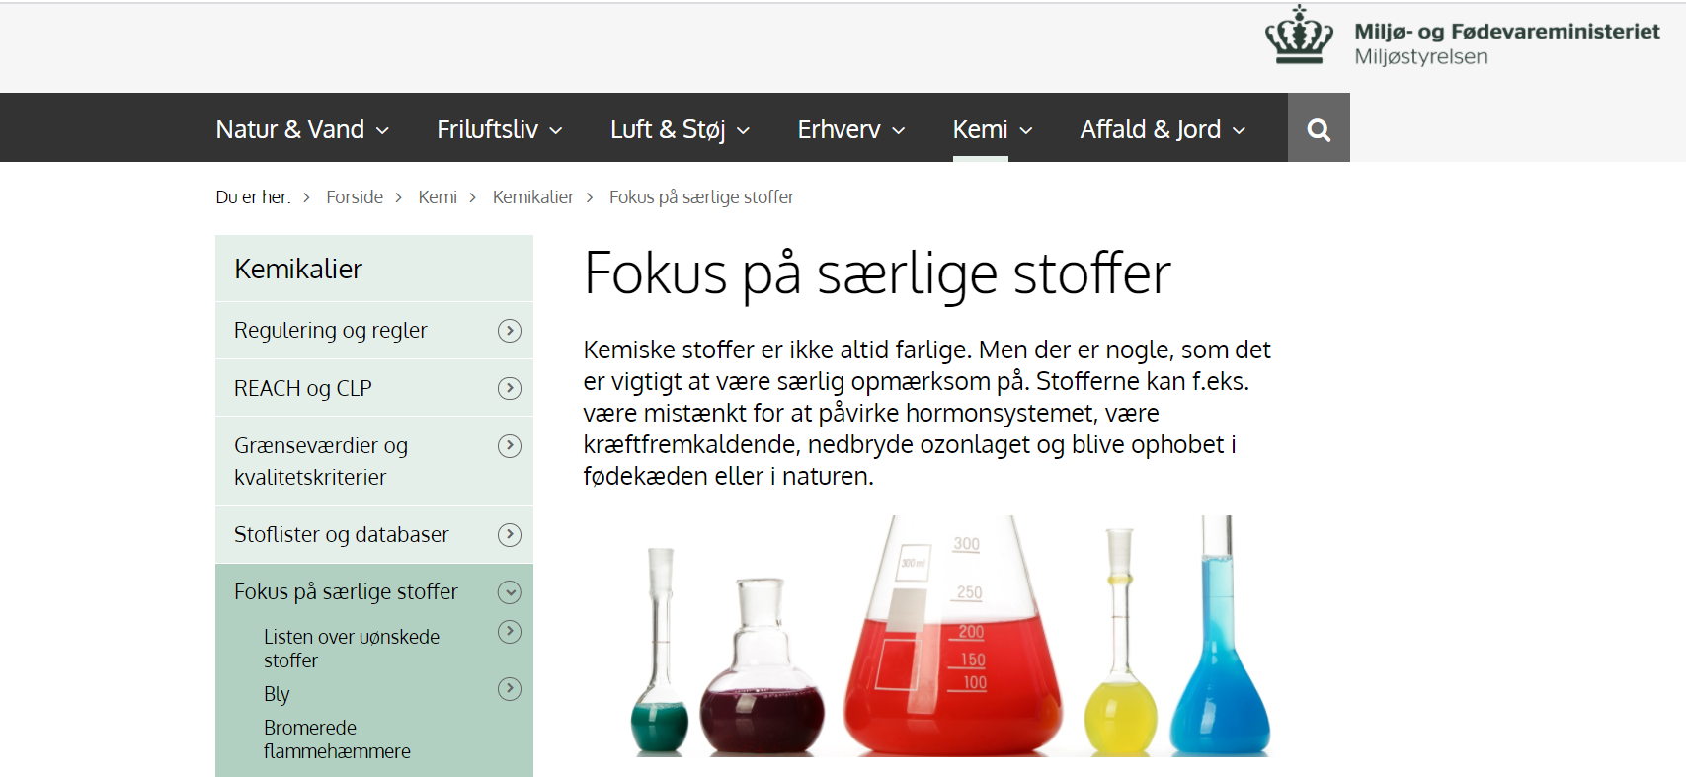
Gruppearbejde miljøfremmede stoffer, spg. 1-4
Notes:
Billedet er et link til hjemmesiden

Slide 7
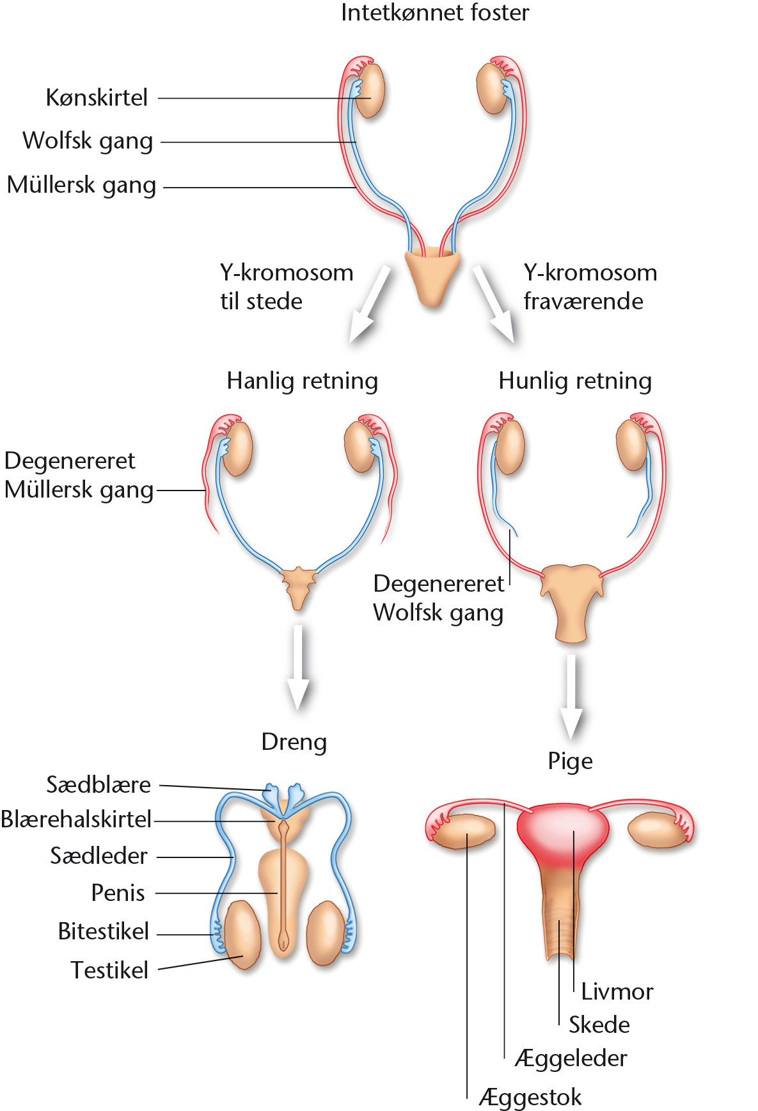
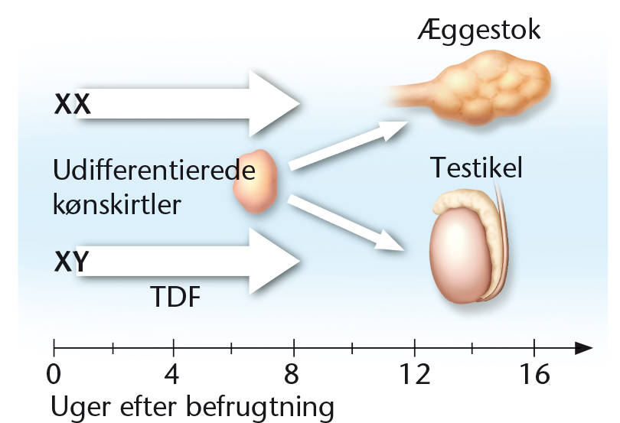
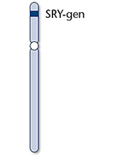
Kønsdifferentiering
Figurer fra Bidstrup m.fl. Fysiologibogen. Nucleus 2016. https://nucleus.dk/component/productfiguremanager/figuregroup/?id=34:Figurer%2030-60?

Slide 8
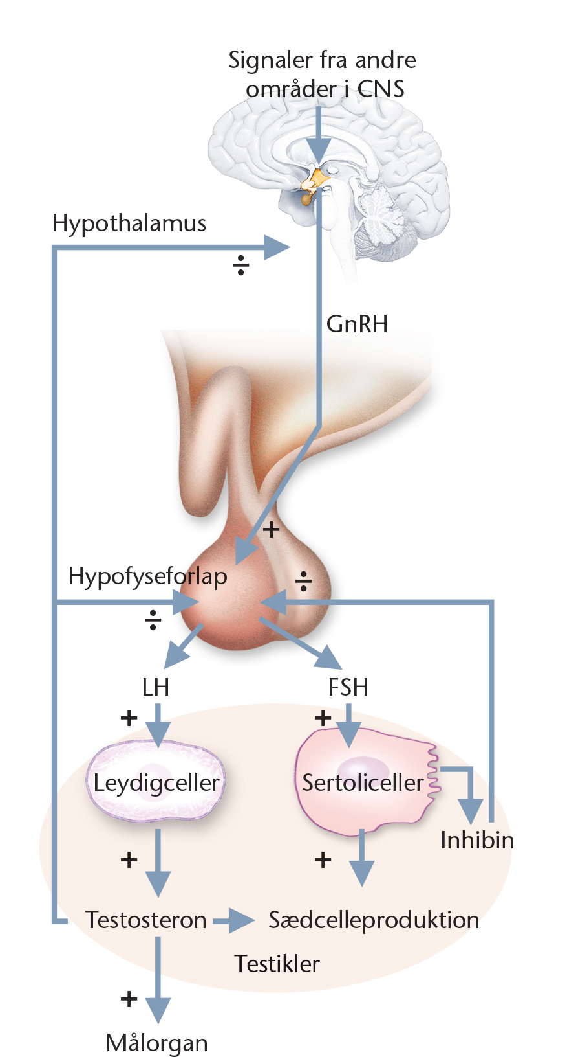
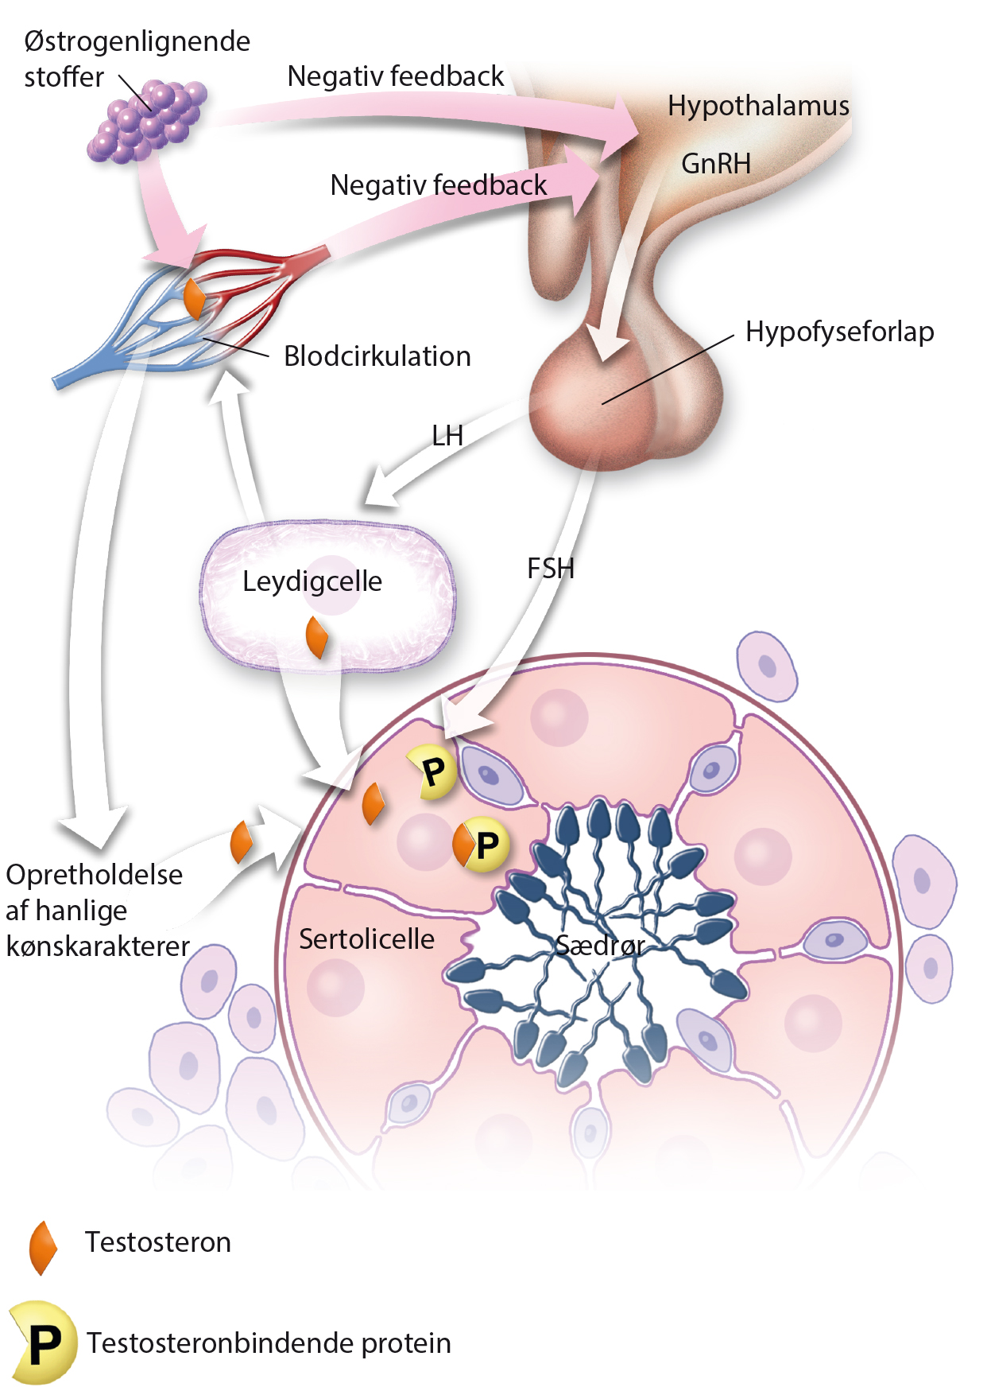
Reproduktion - hormonforstyrrelser
Mandens sædcelleproduk-tion påvirkes af østrogenlignende stoffer i miljøet.
Figurer fra Bidstrup m.fl. Fysiologibogen. Nucleus 2016. https://nucleus.dk/component/productfiguremanager/figuregroup/?id=34:Figurer%2030-60?

Slide 9
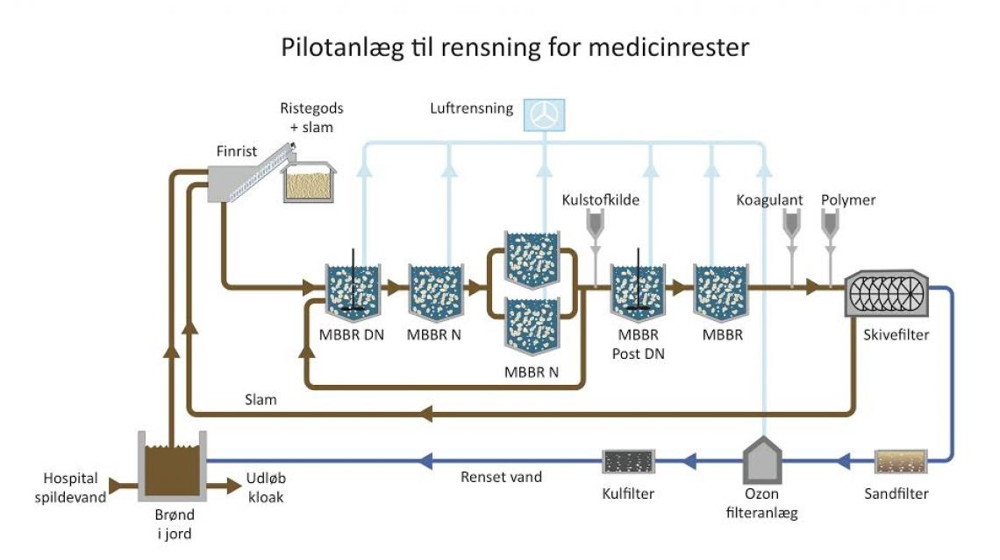
https://herningvand.dk/

Slide 10
REACH
REACH er EU´s kemikalielovgivning fra 2006
REACH står for Registration, Evaluation, Authorisation and Restriction of Chemicals.
I 2013 kom der er revideret udgave, hvor enkelte hormonforstyrrende stoffer var medtaget.
I 2016 kom kommisionen med et kriterieforslag for identificering af hormonforstyrrende stoffer.
Problemet er stadig, at mange stoffer kun mistænkes for at være hormonforstyrrende, og derfor ikke optages på listen.
Notes:
Fokus på at mange stoffer mistænkes for at være hormonforstyrrende, men er ikke optaget op listen.

Slide 11
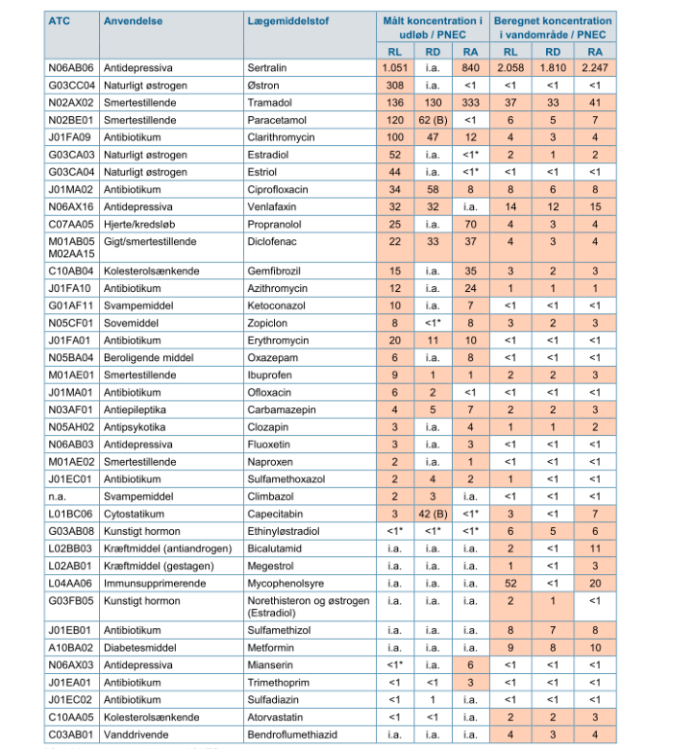
REACH og udvalgte lægemidler
Spørgsmål 5 arbejdsark
https://mst.dk/media/174602/bilag-2-fokusstoffer_biofos-_renseanlaeg-10.pdf

